Slide 1


Data Science Portfolio
Transformando Dados em Decisões Estratégicas
ESTUDANTE DE CIÊNCIA DE DADOS E MACHINE LEARNING - CEUB

Slide 2
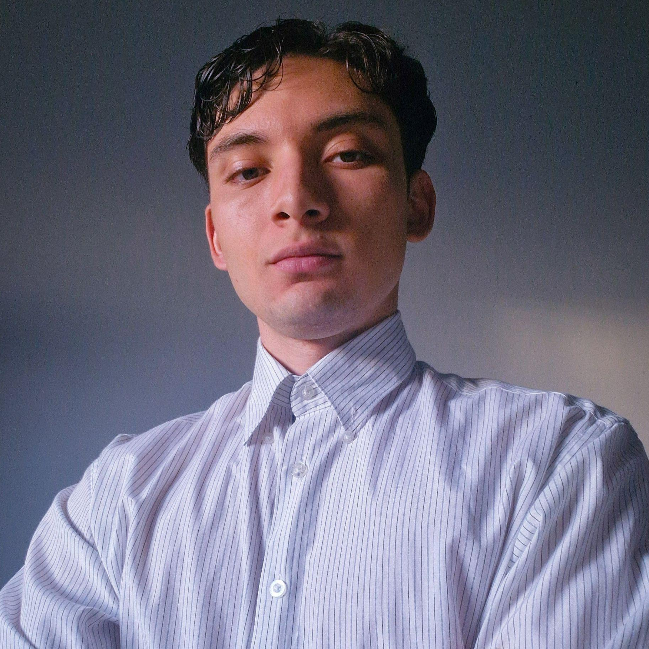
Perfil Profissional
Sobre mim
Estou atualmente cursando o 1º semestre de Ciência de Dados e Machine Learning. Formado em Marketing (Digital e Data Science). Meus conhecimentos na área de “Ciência de Dados” ainda são básicos, com Python básico, mas irei dar o meu máximo para uma evolução constante e crescimento na área. Sou uma pessoa dedicada, comprometida. Tenho facilidade para trabalhar em equipe, boa comunicação. Busco constantemente aprimorar minhas habilidades e contribuir de forma positiva para o ambiente de trabalho e para o alcance dos objetivos da empresa.

Slide 3




IDIOMAS & CERTIFICAÇÕES
🇺🇸
🇪🇸
Inglês
Espanhol
Certificações
Nível A1
Nível B1
Alura Online
Capacidade de compreensão de termos técnicos e leitura básica.
Comunicação intermediária para leitura e conversação fluida.
• Python Básico
• Matemática em Data Science

Slide 4






Soft Skills
Adaptabilidade
Flexibilidade para aprender novas tecnologias e se ajustar a ambientes dinâmicos e voláteis.
Pensamento Crítico
Criatividade e Inovação
Busca constante por soluções disruptivas e novas formas de extrair valor dos dados.
Capacidade de analisar dados de forma objetiva para chegar a conclusões fundamentadas.

Slide 5






Hard Skills
Python
Pacote Office
Power BI
Desenvolvimento de scripts para limpeza de dados, análise estatística e Machine Learning.
Domínio avançado de Excel para modelagem financeira e relatórios corporativos.
Criação de dashboards interativos e dinâmicos para visualização de KPIs estratégicos.

Slide 6

Projeto
Análise Exploratória
Desenvolvimento de um workflow completo de Análise Exploratória de Dados (EDA) utilizando a biblioteca Pandas para uma base de dados real.
Limpeza e higienização de dados
Identificação de outliers e tendências
Geração de estatísticas descritivas
Repositório

Slide 7
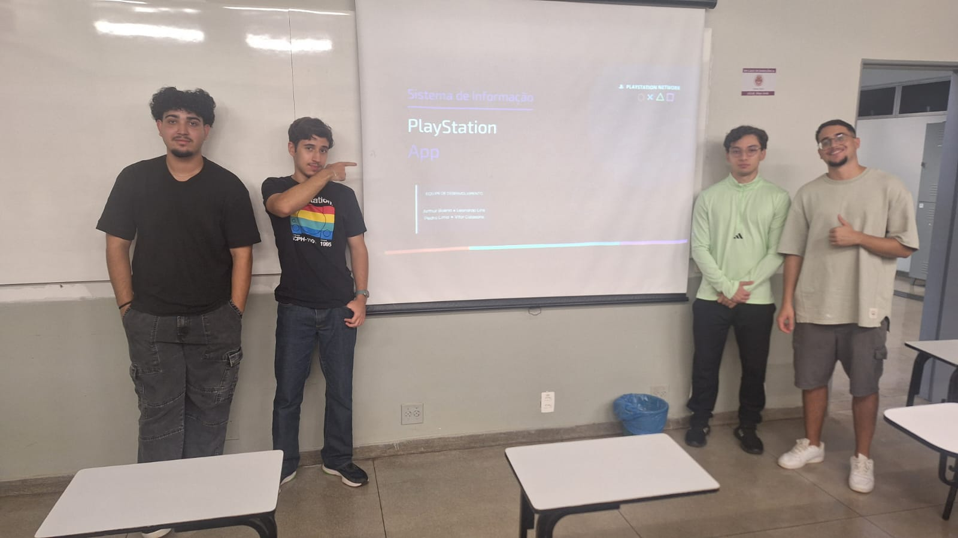
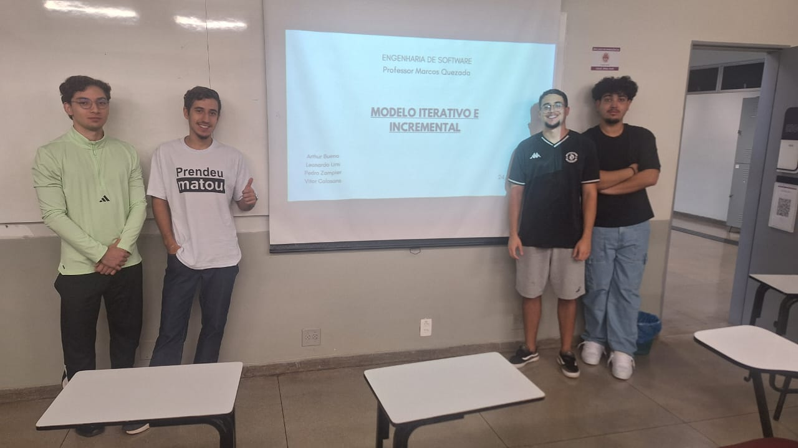
Testemunhos e Recomendações
Trabalho sobre Sistema de Informação - Playstation App
Trabalho sobre Modelo Iterativo e Incremental
“Trabalhar com o Leonardo foi uma experiência incrível. Ele sempre trouxe soluções criativas e garantiu que nosso projeto fosse concluído com qualidade.” - Pedro Lima.
“Recomendo o Leonardo para qualquer pessoa que queira um trabalho bem feito. Ele é organizado, criativo e muito fácil de colaborar.” - Vitor Calasans.

Slide 8

Vamos Conversar?
Sinta-se à vontade para entrar em contato
leonardo.lab999@gmail.com
Linkedin
GitHub
Site

Slide 9
Obrigado!
A ciência de dados é o futuro, e eu estou pronto para construí-lo.

